Slide 1


PATOLOGIA GENERALE
Alberto Tommasini

Slide 2
FATTORI DI PROLIFERAZIONE
INSTABILITA’ GENOMICA
DIFETTO DEI CHECK POINT DEL CICLO CELLULARE
DIFETTO DELL’APOPTOSI

Slide 3
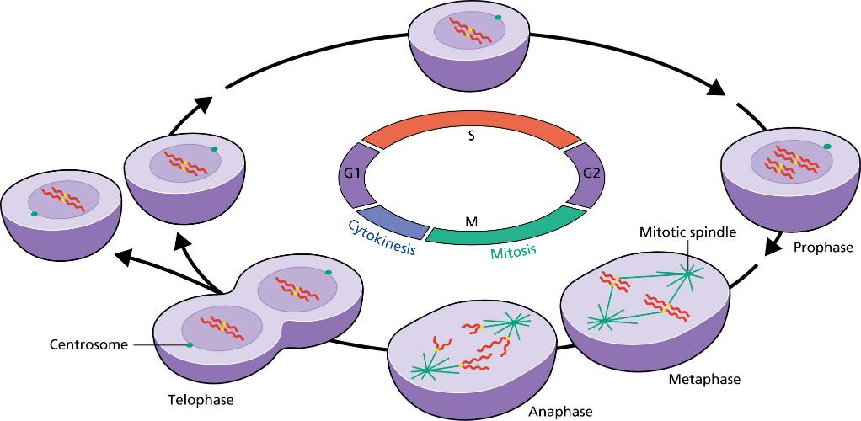
Ciclo cellulare
Ogni cellula si può riprodurre in due cellule figlie e così via in modo ciclico

Slide 4
DIVERSI GENI COINVOLTI NELL’ONCOGENESI AGISCONO A VARI LIVELLI DEL CICLO CELLULARE
Oncogeni: AVVIO DEL PROGRAMMA DI CRESCITA
virali proto-oncogeni fattori di crescita, recettori, trasduzione (GOF dominanti)
RAS, FAF, MEK, MYC …
Oncosoppressori: CONTROLLO DI INTEGRITA’ PER INGRESSO NEL CICLO CELLULARE
Checkpoint, difetti di checkpoint, instabilità genetica (LOF)
RB, ATM, p53,
Riparazione (enabling features): difetto in meccanismi di riparazione -> accumulo di errori
NBS1, MRE11, BRCA1
APOPTOSI: difetto di apoptosi in cellule danneggiate

Slide 5
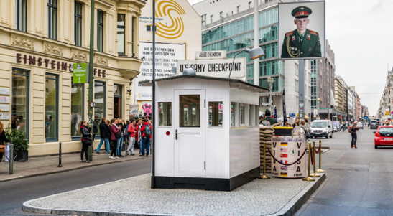

Slide 6
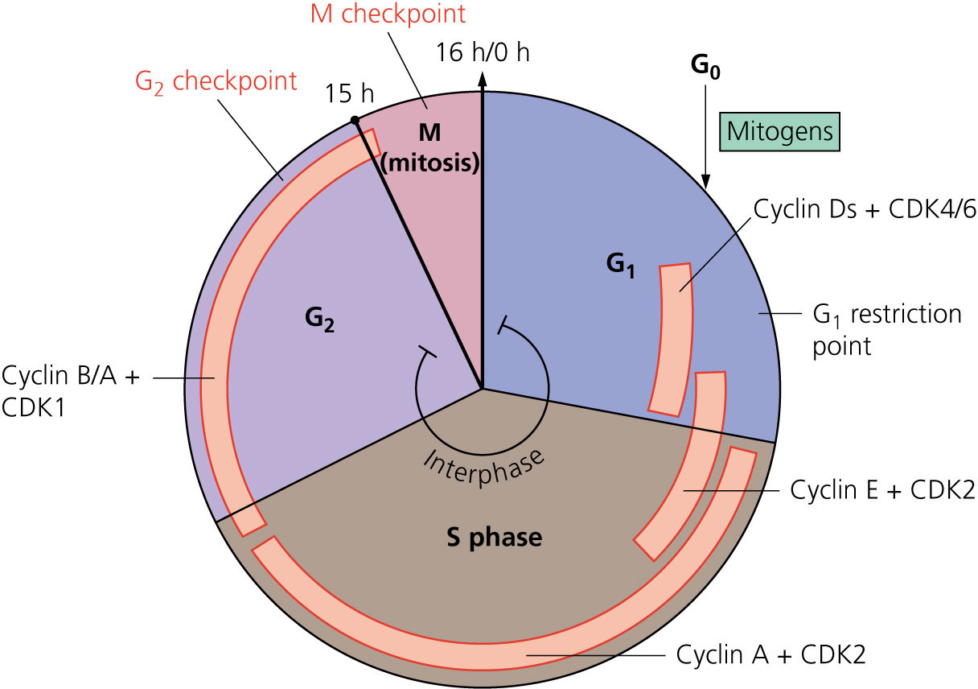


- cellule mature e terminalmente differenziate
- Cellule staminali quiescenti
Trasduzione del segnale
Di qui in poi non c’è più bisogno di fattori di crescita
RB
p53
Cicline, altamente regolate da fattori di crescita. Espressione variabile nelle diverse fasi
Kinasi dipendenti da cicline CDK (espressione stabile)
Unidirezionale
Bistabile (passaggio da una fase all’altra senza intermedi – On/Off)
Checkpoints
Notes:
G = gap

Slide 7
IL MECCANISMO ON-OFF RICHIEDE:
Fosforilazione
Defosforilazione
Ubiquitinazione e degradazione

Slide 8
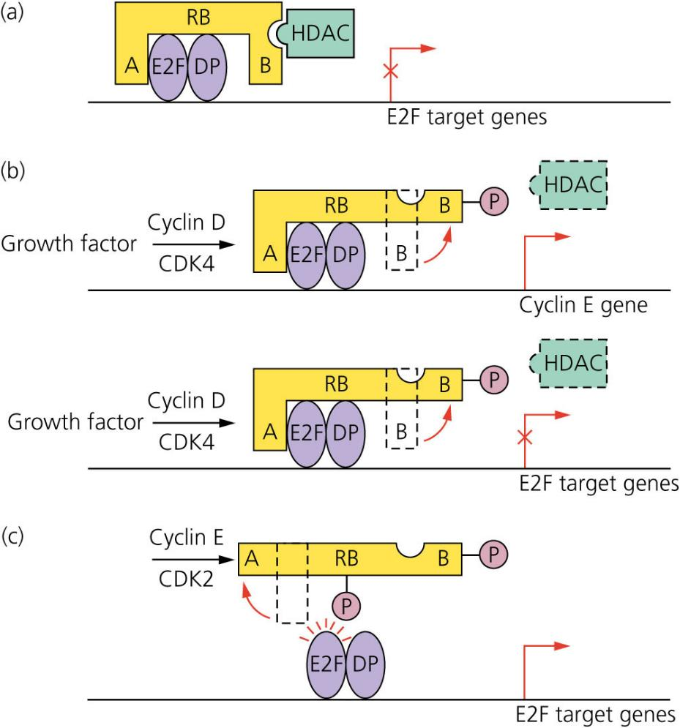
RB = interruttore per ingresso nel ciclo cellulare (G1->S)
Quiescente
RB ipofosforilato
E2F inibito
HDAC de-acetila istoni e compatta cromatina
Pocket proteins
Dominio A e B legati da un linker
Dominio B: riconosce sequenza LXCXE in HDAC
Dominio A: riconosce fattore di trascrizione E2F con interattore DP
Forsforilazione da Ciclina D/CDK4: rilascio di HDAC (non repressione)
Ciclina E/CDK2 ulteriore fosforilazione
Trascrizione ciclina E, ciclina A, enzimi sintetici DNA
Ciclina E, ciclina A, geni per progressione nel ciclo cellulare
Pecorino fig. 5.7

Slide 9

RETINOBLASTOMA
Tumore maligno: incidenza 1/20.000 nati (3-4% di tutti i tumori maligni ped)
Leucocoria
In un occhio o in entrambi
Base genetica per mutazione di un gene onco-soppressore (RB1)
Si sviluppa nei primi mesi o anni di vista in casi in cui
- alla nascita una copia mutata è ereditata
- in un precursore delle cellule retiniche (retinoblasto) si verifica una seconda mutazione (o una perdita) sull’allele sano

Slide 10
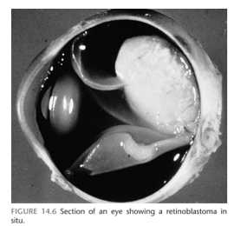
Emery’s Elements of Medical Genetics

Slide 11
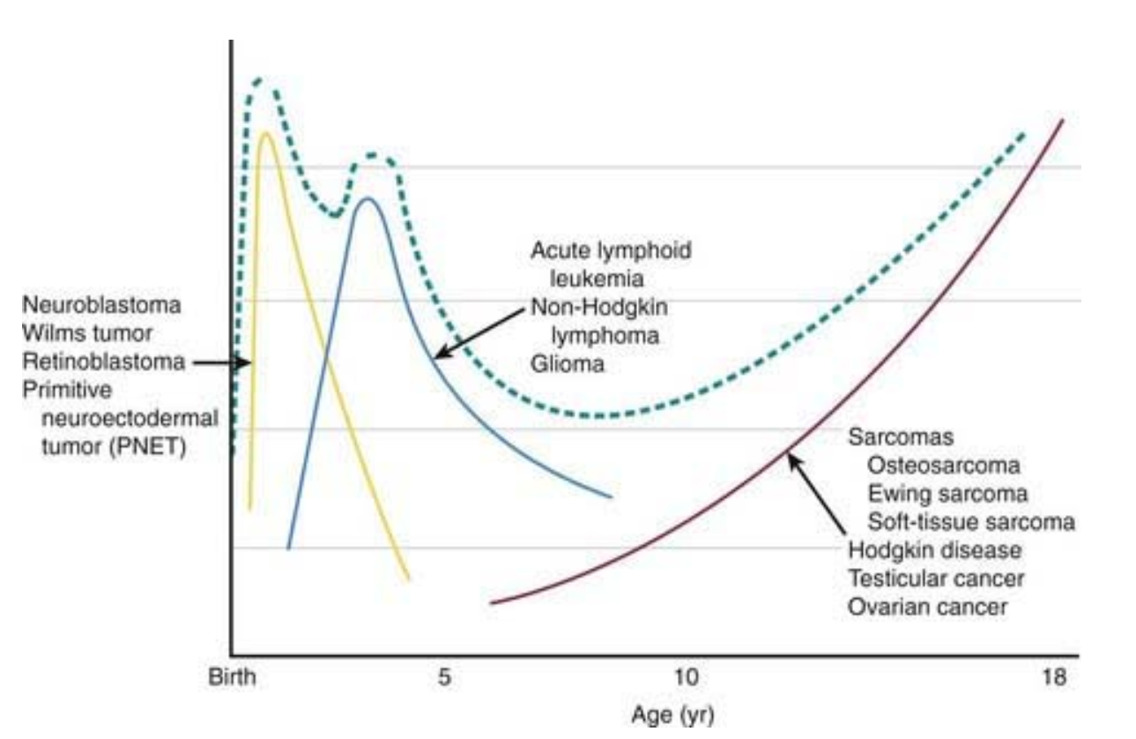

Slide 12
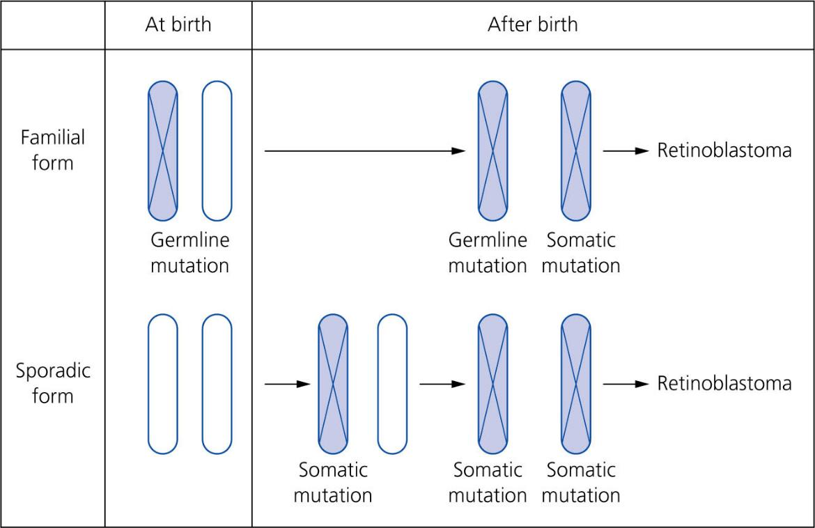
Spesso bioculare
Presente di solito alla nascita o nei primi mesi
NON solo RETINOBLASTOMA
Rischio di microcitoma e osteosarcoma
40%
Non ricorre
Compare spesso dopo qualche mese entro i 2-3 anni di età
60%
E’ raro successivamente perché il suo sviluppo è legato alla riproduzione dei retinoblasti
Inattivazione somatica di RB1 è anche un fattore di progressione tumorale

Slide 13
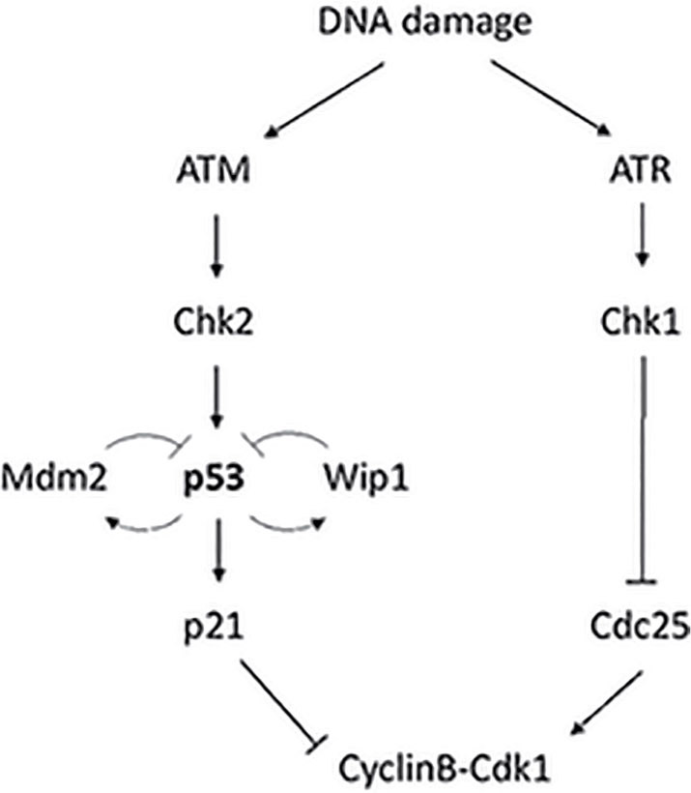
S->G2 CHECKPOINT
Interrompere o rallentare il ciclo per correggere problemi verificatisi in S
Sensori di danno (ATM, ATR) fosforilano le checkpoint kinasi Chk2/1
Pecorino 5.8

Slide 14
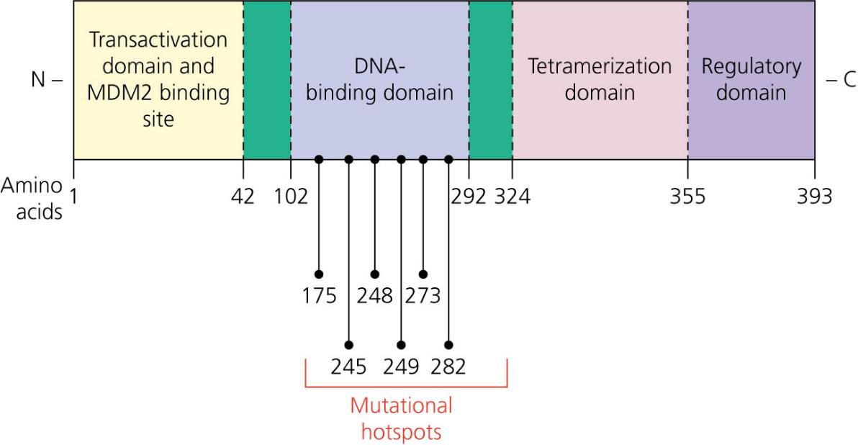
P53 «The guardian of the genome»
Primo oncosoppressore identificato. Alterato nella maggior parte dei tumori
TP53, cromosoma 17p13. Fattore di trascrizione
MDM2 è una ubiquitina ligasi, indotta da p53, che regola la degradazione di P53 (loop-)
300 promotori di geni
bersaglio
Pecorino 6.4

Slide 15
In condizioni base, attività antiossidante che protegge il DNA da ROS (GSH perossidasi etc)
Danno DNA -> ATM/CHK2
ATR e caseina kinasi II
Oncogeni attivati -> p14ARF (indotto da INK4A)
Fosforilazione p53 e distacco da MDM2
Sottrazione di MDM2
Attivazione p53
- Induzione di antiossidanti
- Sospensione del ciclo cellulare e riparazione del DNA,
- Arresto del ciclo cellulare e senescenza
- Apoptosi (pathway mitocondriale) se induzione p53 prolungata
- Inibizione dell’angiogenesi

Slide 16
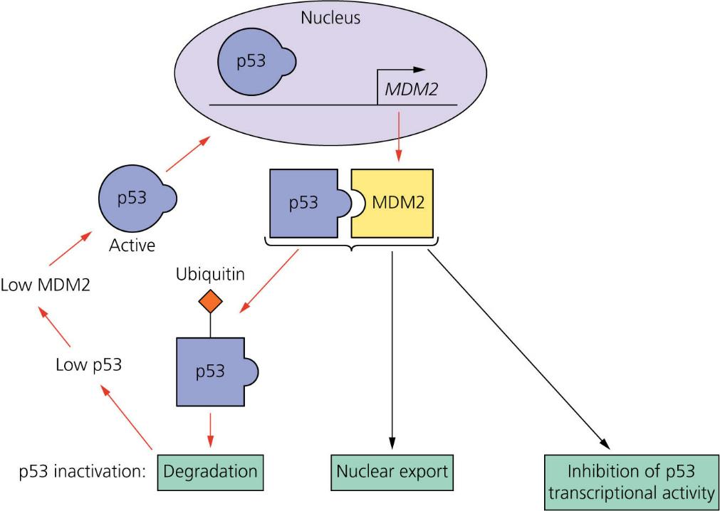
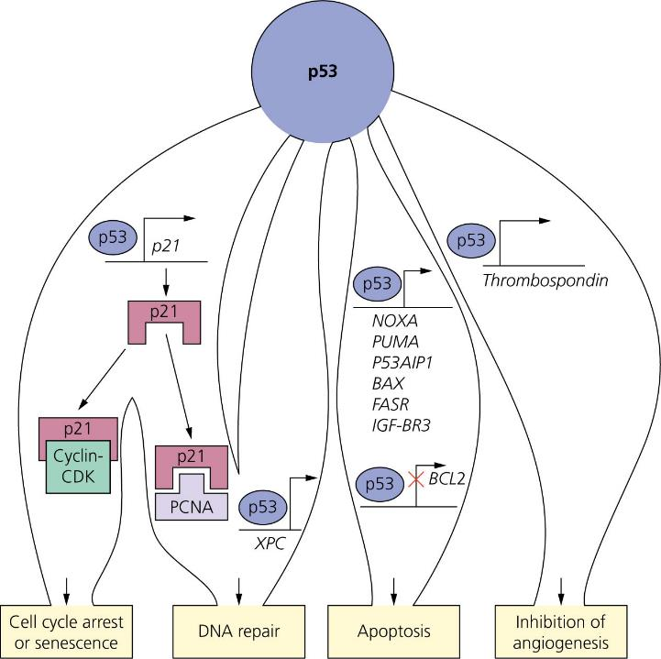
P53
Pecorino 6.5 e 6.7
QUIESCENTE
ATTIVATA

Slide 17
Mutazioni di p53 sono associate ad instabilità genomica, e sono pertanto più rischiose in cellule proliferanti (non sempre LOF, ma anche alterata funzione)
Sono anche selezionate in cellule tumorali grazie alla loro capacità di amplificare le mutazioni trasmesse
Per lo più mutazioni missense nel DNA binding domain

Slide 18
Li-Fraumeni syndrome (aut. dom.)
Mutazioni germinali in TP53 con predisposizione a vari tipi di cancro
Rischio 25x di sviluppare cancro <50aa
Sarcomi
Ca mammella
Leucemie
Tumori cerebrali
Non sempre Loss of heterozygousity: aploinsufficienza è sufficiente, forse per effetto dominante negativo
Anche virus oncogenici (come HPV con la proteina E6) possono portare secondariamente a inibizione di p53 o RB. Il rischio aumenta se presente un polimorfismo in p53 che rende la proteina maggiormente suscettibile alla degradazione da parte di HPV E6.

Slide 19
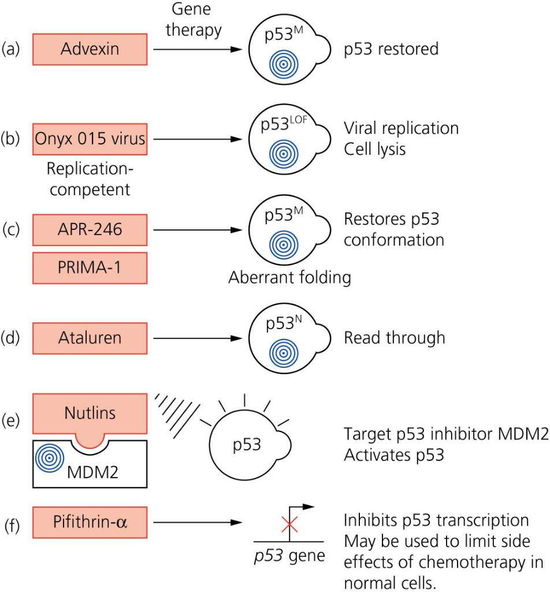
TERAPIE CON TARGET p53
Riparare p53
Dipendono dal genotipo
(come quelle per la fibrosi cistica)

Slide 20
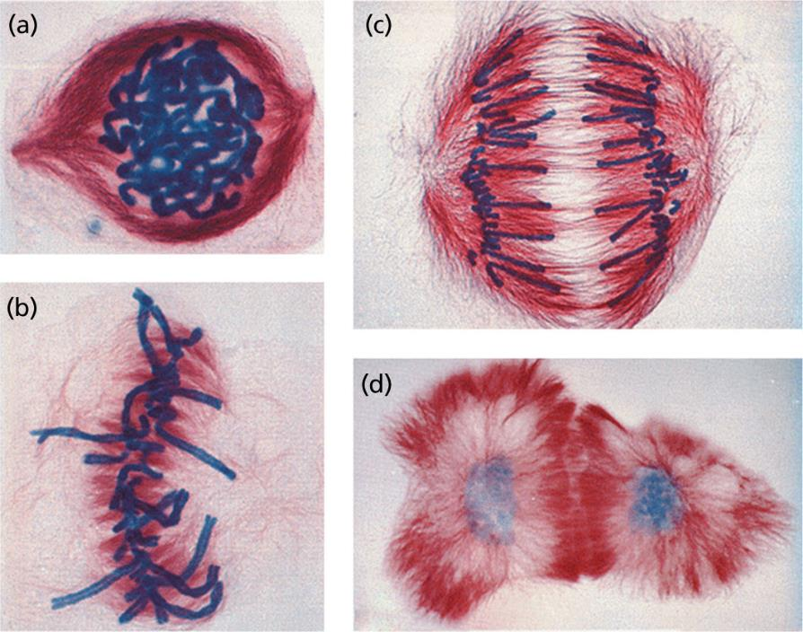
M CHECKPOINT
Profase
Anafase
Corretta segregazione dei cromatidi
Paia non attaccati
Checkpoint -> inibizione dell’Anaphase Promoting Complex (separasi …)
L’enzima separasi (attivato dopo la degradazione della proteina securina) cliva un link proteico tra cromatidi appaiati permettendo l’anafasi
Metafase
Telofase
Pecorino 5.9

Slide 21
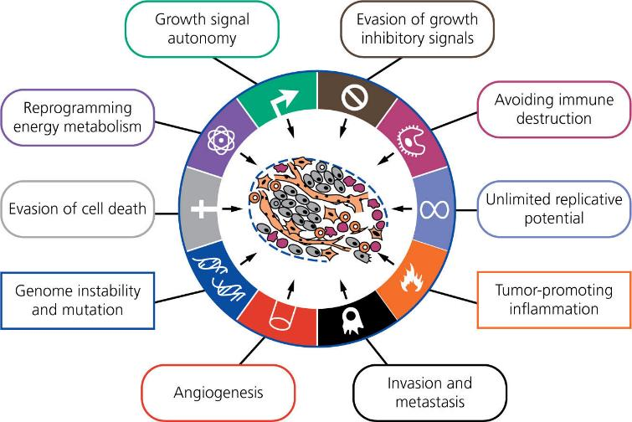
Ciclo cellulare e cancro
Instabilità genomica e mutazioni sono caratteristiche abilitanti lo sviluppo del cancro
Mutazioni acceleranti il ciclo (GOF, possono essere target di terapia come i pathway dei growth factors
- CDK4, missenso bloccante legame con INK4 in melanoma
Over-espressione di CDK6 per traslocazione in alcune leucemie
overespressione di cicline (amplificazione genica)
Delezione del CKI p16^{INK4A} (inibitore di CDK4/6)
Mutazioni dei checkpoint

Slide 22
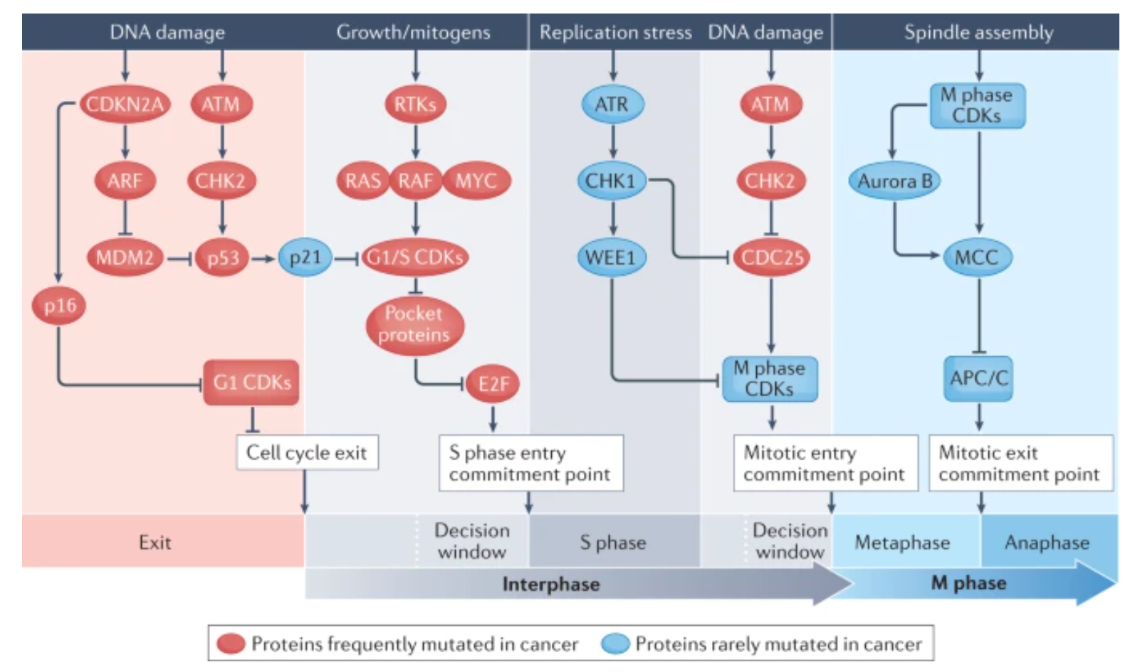
Matthews HK, Nature 2022

Slide 23
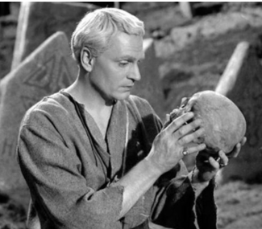
Inibire il ciclo cellulare o favorire i danni nel suo percorso?
Mutazioni che fanno instabilità ma non morte -> progressione tumorale
Mutazioni + farmaci che aumentano danno e/o riducono riparazione -> morte cellulare

Slide 24
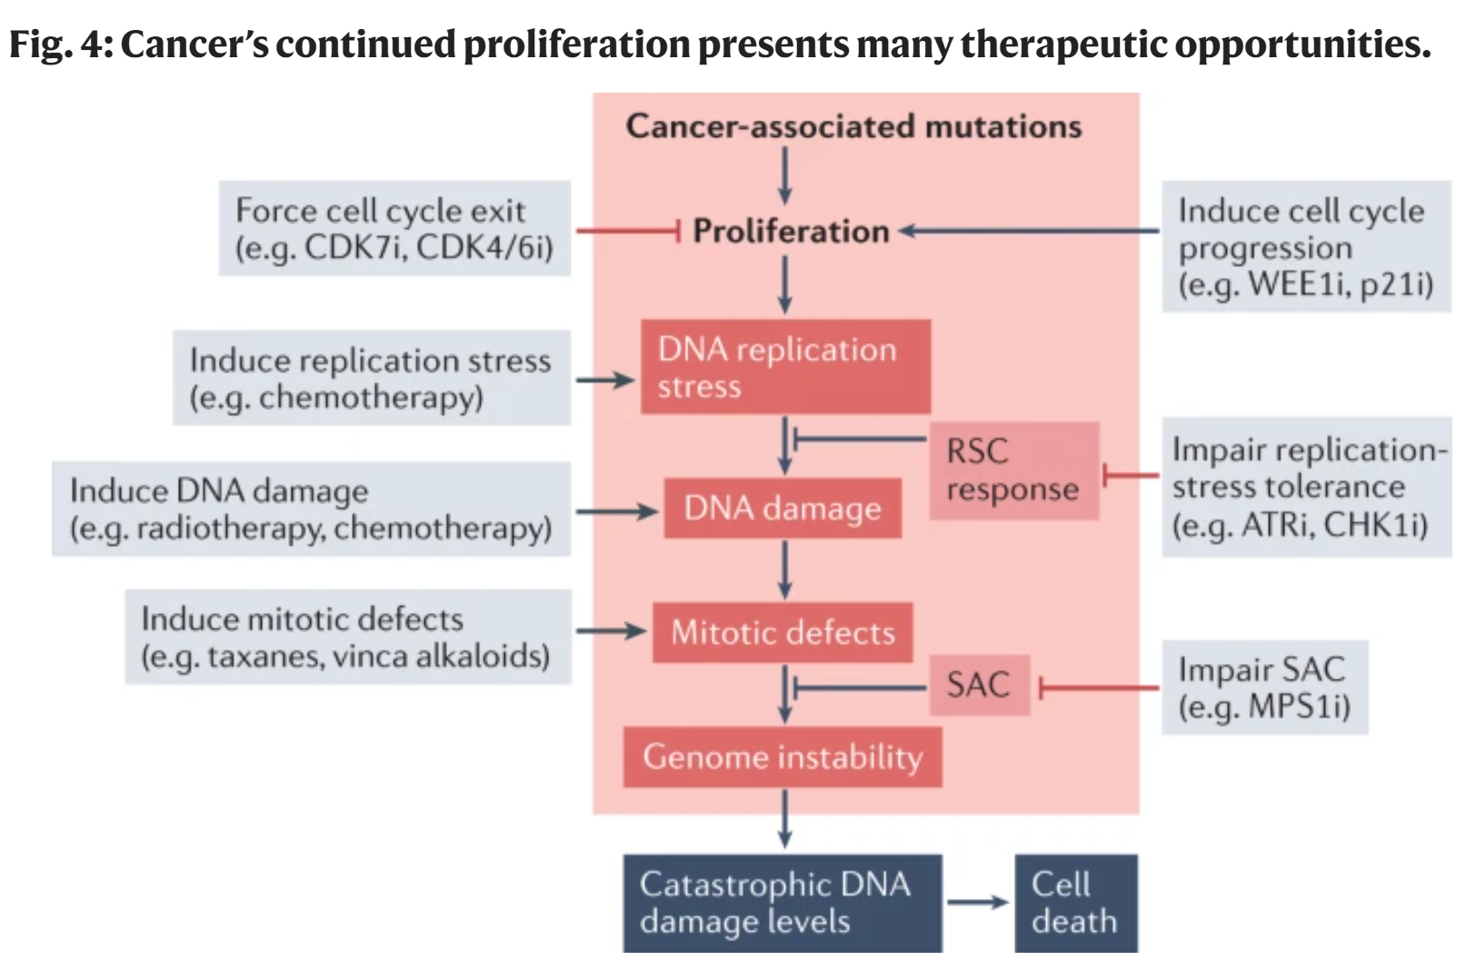
Matthews HK, Nature 2022

Slide 25
Oncosoppressori
Meccanismi che regolano il numero di cellule e l’accuratezza con cui il DNA viene trasferito alle cellule figlie
Inibitori del ciclo cellulare / riparazione del DNA
Promotori del differenziamento cellulare
Induttori di apoptosi
Di solito mutazioni «Loss-of-Funcion» -> Loss of Hetherozigosity
Mutazioni germinali Hz in oncosoppressori -> predisposizone mendeliana a tumori

Slide 26
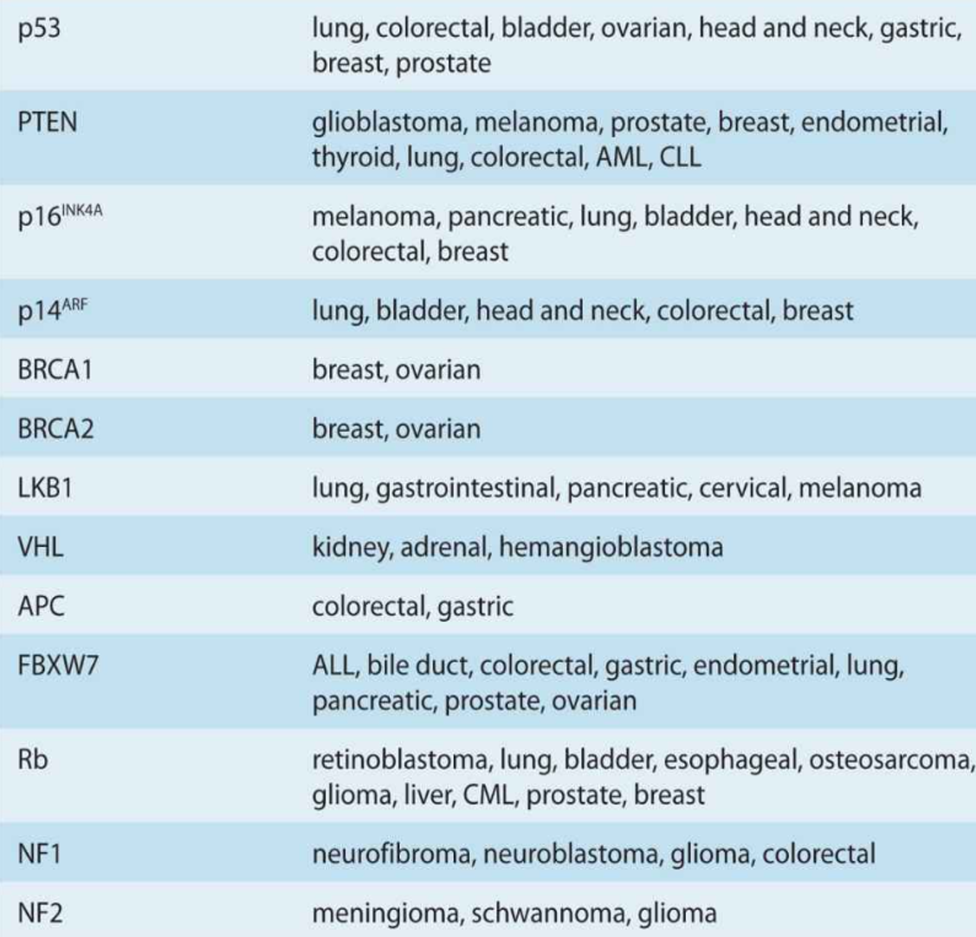
«anti-oncogene» defosforila PIP3, antagonizza iperattivazione di PI3K-AKT-mTOR
Mut. Germinali -> sindrome di Cowden
50-80% lifetime risk of breast cancer
30-50% ovarian cancer
In seguito a Loss of Heterozygousity
ATM, NBS1 e gli altri geni della riparazione funzionano anche da oncosoppressori

Slide 27
FATTORI DI PROLIFERAZIONE
INSTABILITA’ GENOMICA
DIFETTO DEI CHECK POINT DEL CICLO CELLULARE
DIFETTO DELL’APOPTOSI

Slide 28


Slide 29
APOPTOSI
Morfogenesi, omeostasi cellulare, eliminazione di cellule danneggiate
Fattori di crescita
DIFFERENZIAZIONE
(specifico profilo di espressione genica)
CELLULA
Tessuti con ricambio continuo
(cell staminali)
Emopoiesi
Epiteli
Ghiandola mammaria
Organi sessuali
PROLIFERAZIONE
Dedifferenziamento iPSCs e clonaggio
Danno DNA
APOPTOSI
POST-ATTIVAZIONE
RIPARAZIONE
Fallimento della riparazione
TRASFORMAZIONE
APOPTOSI
Notes:
Trascrittomica e identità cellulare in single cell!

Slide 30
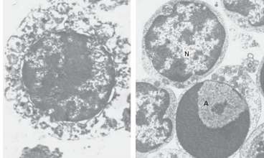
DISTRUZIONE della plasmamembrana e degli organelli
Condensazione e frammentazione regolare della cromatina
La trasduzione del segnale dipende più su particolari proteasi, le caspasi, che su kinasi
Pecorino 7.1

Slide 31
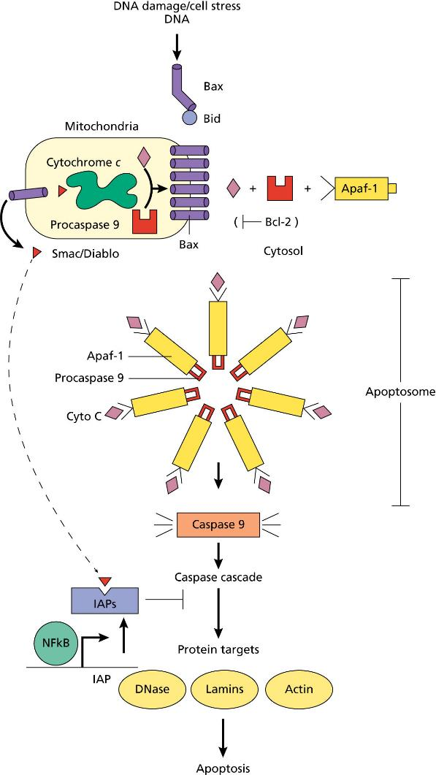
Pathway intrinseco
Danno a DNA o stress ossidativo
Famiglia BCL2
= 25 membri 1 o più domini BH (BCL2 homology)
- Pro-apoptotici (BAX, BAK) formano pori nella membrana esterna dei mitocondri: fuoriuscita di
- Anti-apoptotici (BCL2, MCL1)
(equilibrio tra le due tendenze)
Pecorino 7.5

Slide 32
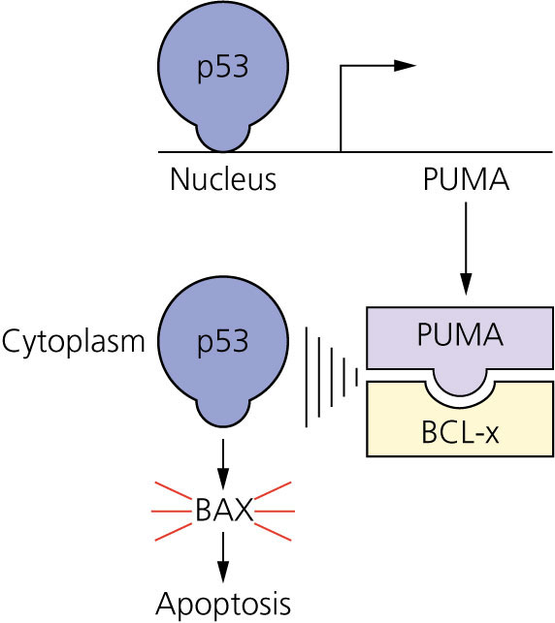
Notes:
PUMA sottrae BCL-x a p53 permettendo l’interazione di p53 con Bax

Slide 33
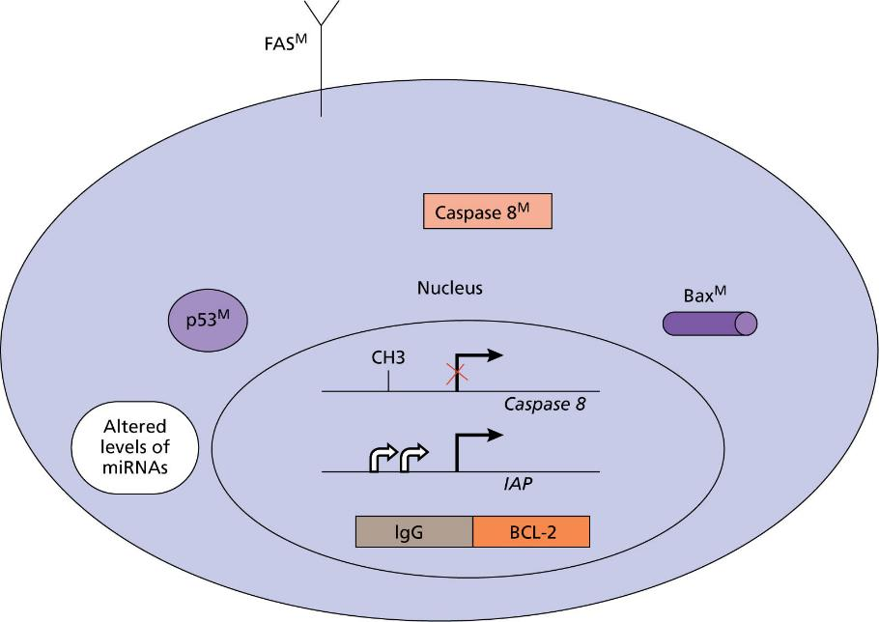
APOPTOSI E CANCRO
Mutazioni e alterazioni epigenetiche che interferiscono con l’apoptosi sono un fattore di progressione tumorale
Evitare l’apoptosi permette sopravvivenza e accumulo di ulteriori mutazioni
Pathway estrinseco:
Perdita di Caspasi-8 (per metilazione del promotore o per mutazione)
Neuroblastoma
Microcitoma
Mutazioni
LOF
Pathway Intrinseco
Mutazioni di TP53 e relativo pathway
- maggior parte dei tumori
Traslocazione BCL2
- linfomi B, ca stomaco, polmone, prostata
Metilazione
Traslocazioni
Induzione
Notes:
BCL B cell lymphoma traslocation t(14:18)
Può essere anche overespresso per riduzione dei ,iR-15° e 16-1

Slide 34
Altri percorsi di morte cellulare
TRAIL RECEPTOR
Sottofamiglia del TNF-R.
TRAIL induce apoptosi nella maggior parte delle cellule tumorali ma non in quelle normali, indipendentemente da p53
Forse perché la «resistenza» a TRAIL richiede una serie di fattori regolatori intatti, che non si trovano nelle cellule tumorali
Eccesso di AUTOFAGIA
AUTOFAGIA: riciclo di molecole in condizioni di starvation; eliminazione di molecole danneggiate. Un eccesso di autofagia porta a morte non apoptotica (non caspasi-dipendente)

Slide 35
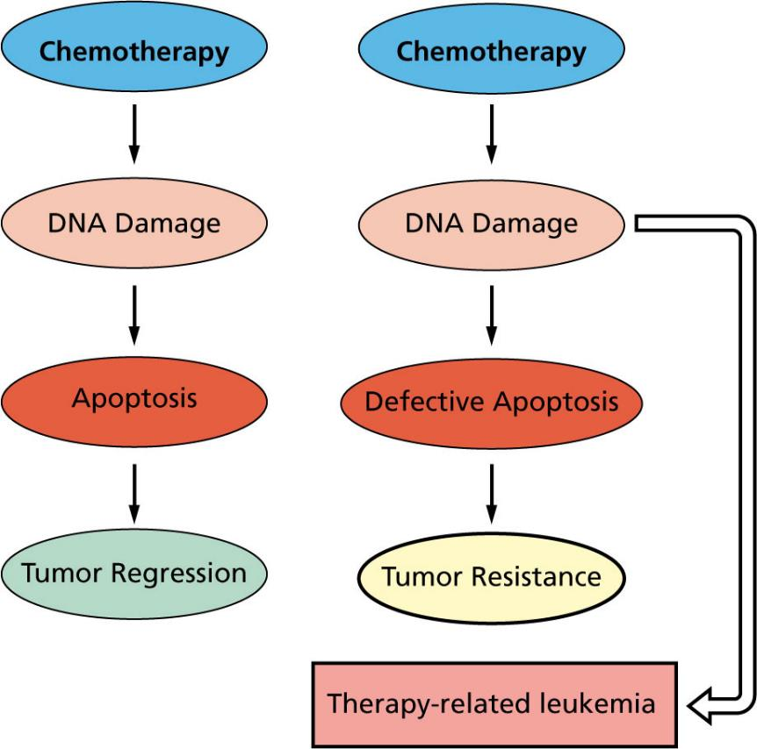
Il genotipo dei geni apoptotici/antiapoptotici, in particolare TP53 e BCL2, influenza la risposta alla chemoterapia, che può perfino facilitare l’accumulo di nuove mutazioni.
Farmaci apoptotici
TRAIL
Targeting BCL2
RNA antisenso
Inibitori di proteine anti-apoptotiche
Induttori (ad esempio di caspasi)
synthetic lethal strategies
Notes:
Venetoclax

Slide 36
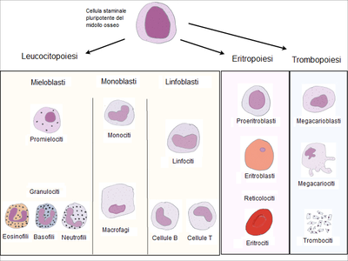
Dalla cellula staminale alle cellule mature:
Un diverso equilibrio tra proliferazione e maturazione
Cellula staminale
proliferante
Leucemie «acute»
Più proliferazione, più rapida evoluzione
Cellule immature: intermedie
Leucemie «croniche»
Cellule mature:
Solo i linfociti conservano capacità di proliferare, ma solo se stimolati
Linfomi
E’ una visione semplificata!

Slide 37
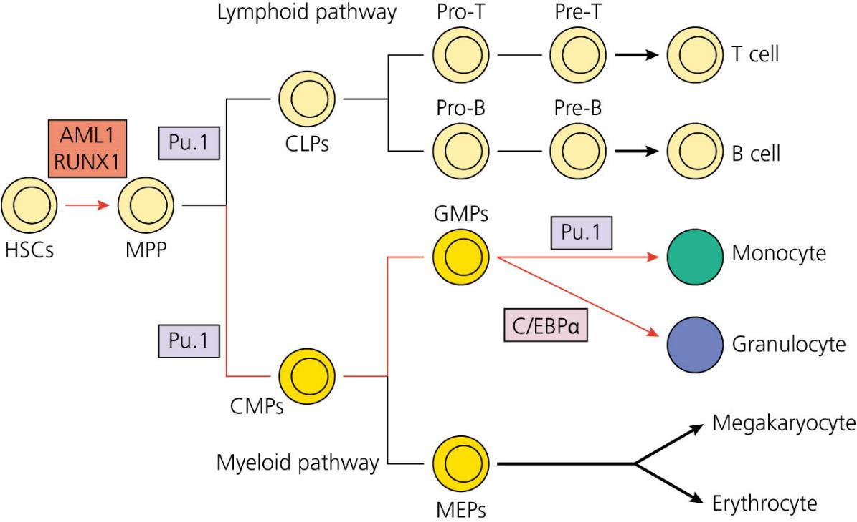
BLOCCO DIFFERENZIATIVO LINEAGE-SPECIFICO IN CELLULE ALTAMENTE PROLIFERANTI
Acido trans-retinoico nella APL permette differenziamento
Pecorino 8.8

Slide 38
Tumori Benigni Maligni
Differenziazione differenziati + anaplastici
Crescita espansiva infiltrativa,
(margini netti, sostitutiva
capsula) (+ necrosi, emorragie)
Metastasi no si (+ recidive locali)
- Cachessia no si
[NB: malignità clinica di T.benigni: es. meningiomi]

Slide 39
Caratteristiche dei tumori maligni
1) ANAPLASIA
2) INFILTRAZIONE dei tessuti circostanti (induzione di angiogenesi)
3) METASTASI
4) CACHESSIA

Slide 40
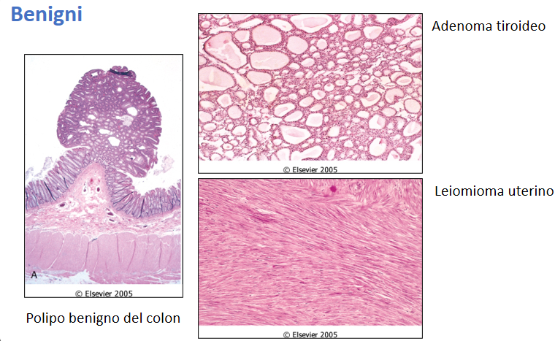

Slide 41
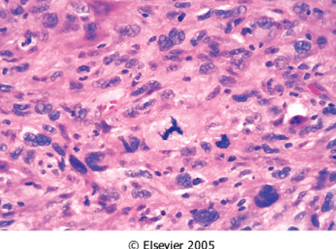
Maligni: anaplasia
Anaplastic tumor showing cellular and nuclear variation in size and shape. The prominent cell in the center field has an abnormal tripolar spindle.

Slide 42
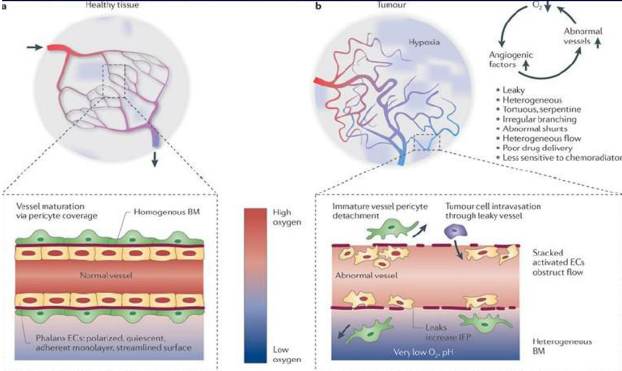
INFILTRAZIONE dei tessuti circostanti
meccanismi:
produz. VEGF e angiopoietina-2 (Ang-2)
e parte degli stessi meccanismi (es. perdita di ancoramento, motilità cellulare) che rendono conto delle metastasi

Slide 43
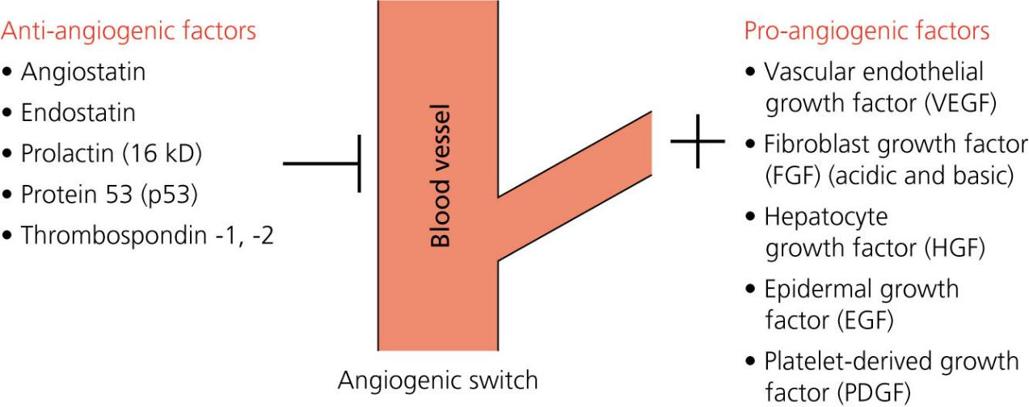
ANGIOGENESI
Embriogenesi
Guarigione delle ferite
Tumori: le cellule proliferanti non possono distare più di 100-200 mcm da vasi ematici
neovascolatura disorganizzata, fragile e tortuosa, con upregolazione di determinate integrine. Prevalenza di fattori pro-angiogenici
* VEGFR inhib.
Pecorino 10.2

Slide 44
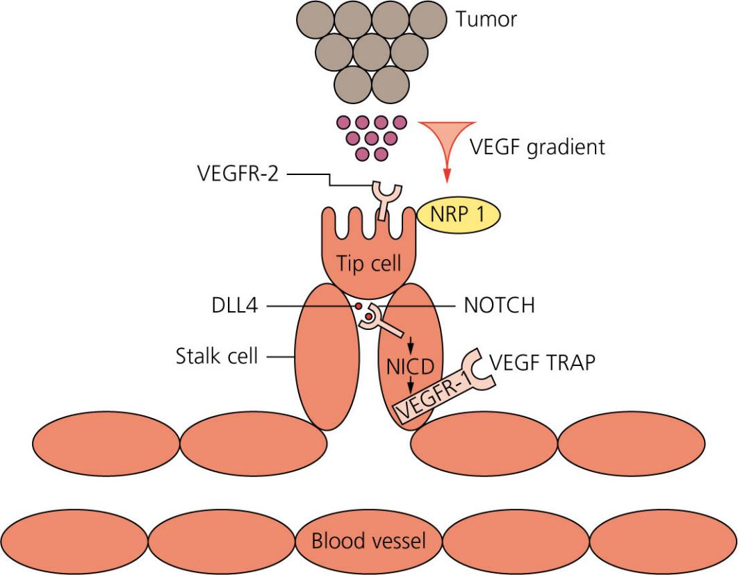
Pecorino 10.6

Slide 45
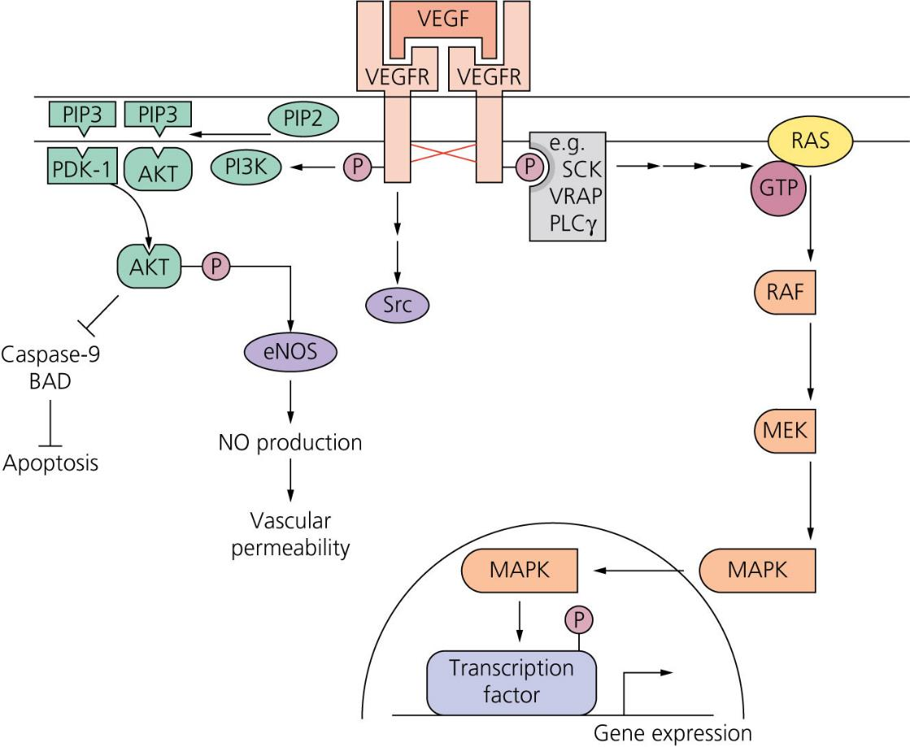
Induzione di angiogenesi in cellule endoteliali non tumorali
*(anti-VEGF:BEVACIZUMAB (=MoAB), sorafenib, sunitinib (=Small-molecule-receptor-tyrosine kinase inhibitors, inibiscono diversi rec TK, tra cui VEGF-R, PDGF-R)
Pecorino 10.3

Slide 46
ANGIOGENESI (traduzione legenda della figura precedente))
IPOSSIA tesssuti →HIF-1(hypoxia induced factor) → VEGF (vascular endothelial cell growth factor)
VEGF → prolif. endotelio → VASCULOGENESI (plesso primitivo)
VEGF → cell.muscolari liscie → Ang-1 (angiopoietina-1)
VEGF + Ang-1→ ANGIOGENESI (= regolari ramificazioni arteriolo- venulari per sprouting di bottoni endoteliali e successiva canalizzazione)
NEO-ANGIOGENESI TUMORALE
NEOPLASIE / flogosi, TNF → HIF, VEGF, FGF (Fibroblast Growth Factor)
VEGF + FGF → cell. Endoteliali → Ang-2
VEGF + Ang-2
→ richiamo precursori di cell. endoteliali circolanti (angioblasti)
→ ramificazioni vasali tortuose, lacune vasali, shunts A-V
→ discontinuità endoteliale e dei periciti, permeabilità alterata
→ relativa ischemia tissutale, edema

Slide 47
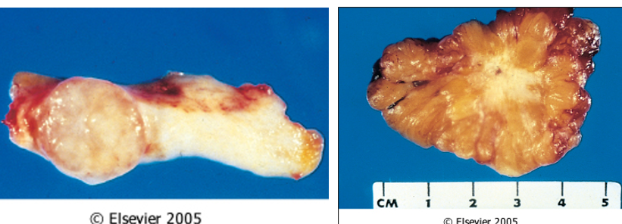
Fibroadenoma della mammella, ben incapsulato
Cancro invasivo della mammella con infiltrazione e tretrazione

Slide 48
METASTASI
Gli organi contengono cellule specializzate che rimangono all’interno dei propri confini, anche grazie alla presenza di una membrana basale costituita da matrice connettivale
Danno per: ostruzione, competizione, sostituzione, e interferenza con la funzione di organo
Preferenza di metastatizzazione: flusso ematico, organotropismo
Metastasi: mono o policlonali, da tumore primitivo o da altre metastasi
Cascata metastatica: invasione, intravasione, extravasione
Processo transitorio di transizione epitelio-mesenchimale: perdita di polarità e giunzioni cellulari

Slide 49
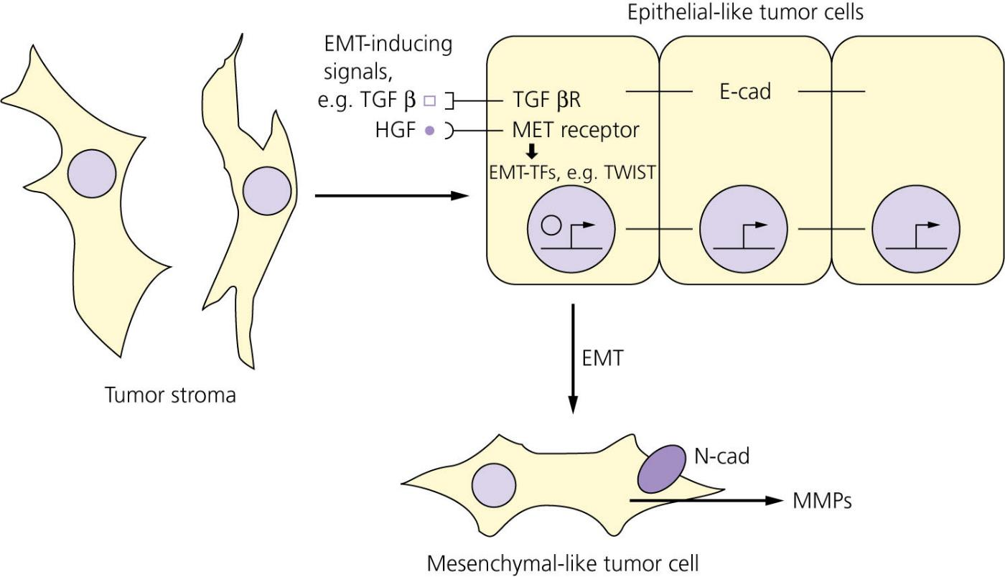
A) EPITHELIAL-MESENCHIMAL TRANSITION (EMT)
perdita di ancoramento al tessuto di origine (alteraz. caderine, desmosomi)
adesione alla matrice extracellulare «crowling» (via integrine)
degradazione della matrice (collagenasi, MMP → coll. IV)
MOBILITÀ
via linfatica – linfonodi (carcinomi)
via ematica (sarcomi)
via trans-celomatica (metastasi ovarica di C. gastrico o C. del colon per caduta: T. di Krukenberg)
migrazione: organi «filtro» (polm., fegato, ossa, cervello, surrene) in PRE-METASTATIC NICHES (PMNs) + fibroblasti “tumore associati”
*
B) MESENCHIMAL-EPITHELIAL TRANSITION (MET): Ricostituzione del tessuto tumorale originario
Pecorino 9.5
Notes:
Cellule dello stroma tumorale rilasciano fattori di crescita che attivano nelle cellule simil epiteliali la transizione mesenchimale. LE cellule mesenchimali producono N-caderina e metalloproteasi (inibitori come strategia antimetastasi)

Slide 50
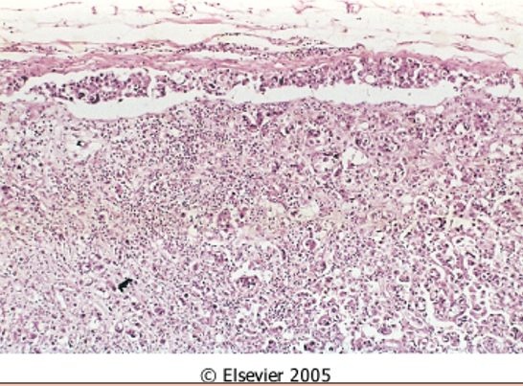
Figure 7-19 Axillary lymph node with metastatic breast carcinoma. The subcapsular sinus (top) is distended with tumor cells. Nests of tumor cells have also invaded the subcapsular cortex. (Courtesy of Dr. Trace Worrell, University of Texas Southwestern Medical School, Dallas, TX.)

Slide 51
PRE-METASTATIC NICHES (PMNs):
ORGAN-SPECIFIC HOMES FOR METASTASES
It is well established that organs of future metastasis are not passive receivers of circulating tumour cells, but are instead selectively and actively modified by the primary tumour before metastatic spread has even occurred. Sowing the ‘seeds’ of metastasis requires the action of tumour-secreted factors and tumour-shed extracellular vesicles (EVs) that enable the ‘soil’ at distant metastatic sites (pre-metastatic niches) to encourage the outgrowth of incoming cancer cells.

Slide 52
PRE-METASTATIC NICHES (PMN):
ORGAN-SPECIFIC HOMES FOR METASTASES
lymphnode
Specific niches - known as dormant niches - have contrasting effects on circulating tumor cells (CTCs), promoting tumor cell dormancy instead of metastatic outgrowth.

Slide 53
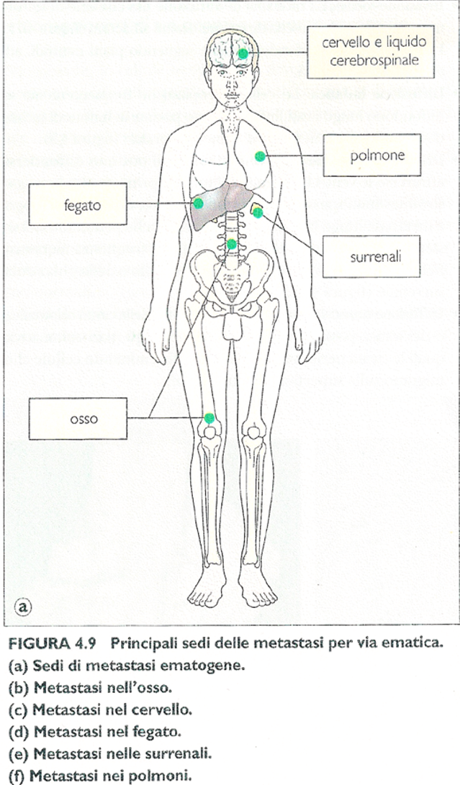

Slide 54
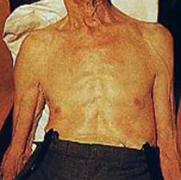
Cachessia
(cacos = cattivo; exis = costituzione)
Sindrome biologico-clinica caratterizzata da:
  dimagrimento (riduzione della bio-massa lipidica e muscolare)
  astenia
  anemia
  modificazione della composizione dei liquidi corporei
  anoressia

Slide 55
CACHESSIA oltre che in malattia neoplastica si osserva anche:
  suppurazioni croniche (osteomielite)
  insufficienza cardiaca
  nefrite cronica
  malnutrizione
  malattie endocrine
  età senile
  AIDS
  Tubercolosi, lebbra, leishmaniosi
  morbo di Crohn
  Bronco-pneumopatia cronica ostruttiva (BPCO)
  fibrosi cistica
  ustioni estese

Slide 56
MECCANISMI DELLA CACHESSIA
- MIOSTATINA (GDF-8) è un potente inibitore della crescita dei muscoli scheletrici nel il cancro e insufficienza cardiaca.
- TNF → lipasi
TNF, γIFN → inibizione sintesi miosina
IL-6 → sistema ubiquitina → degradazione miosina
PIF-proteolysis induction factor (prodotto dal tumore)
TNF → leptina, insulina → CRH (neuropeptidi anoressigenici → rec. melanocortina → N.Adr., Dopamina, 5HT → Anoressia, lipolisi)
NB: potenzialità della nutrizione parenterale

Slide 57
SINDROMI PARANEOPLASTICHE (10%)
es: produzione ormonale ectopica:
ipercalcemia (astenia):
Ca. mammella, polmone, rene, ovaio

Slide 58

METABOLISMO
Utilizzo di glicolisi anche in presenza di ossigeno (effetto Warburg)
Produzione di ribosio con via dei pentosi fosfati
Eccesso di glutamina per sintesi purine e pirimidine
Sfruttato in FDG.PET-TC
Notes:
Farmaci anti-metabolismo: asparaginasi, enasidenib

Slide 59

IMMUNO-ONCOLOGIA
Sia attività anti-tumore sia pro-tumore:
IMMUNOSORVEGLIANZA
EQUILIBRIO
ESCAPE (IMMUNO-EXHAUSTION)
Riconoscimento di anomalie nell’espressione di marcatori (ad esempio HLA) e di antigeni tumore-specifici presentati da cellule presentanti l’antigene
Il tumore si comporta diversamente da una cellula infettata: la proliferazione lo alimenta e con il tempo induce T cell exhaustion, facilitata anche dall’assenza di molecole costimolatorie

Slide 60
IMMUNO-ONCOLOGIA
I tumori sono molto più frequenti nelle immunodeficienze congenite o acquisite (ad esempio, i pazienti con HIV, tendono a sviluppare determinati tumori)

Slide 61
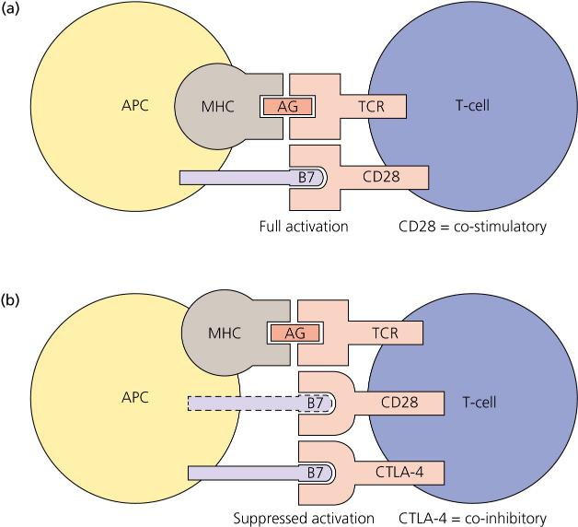
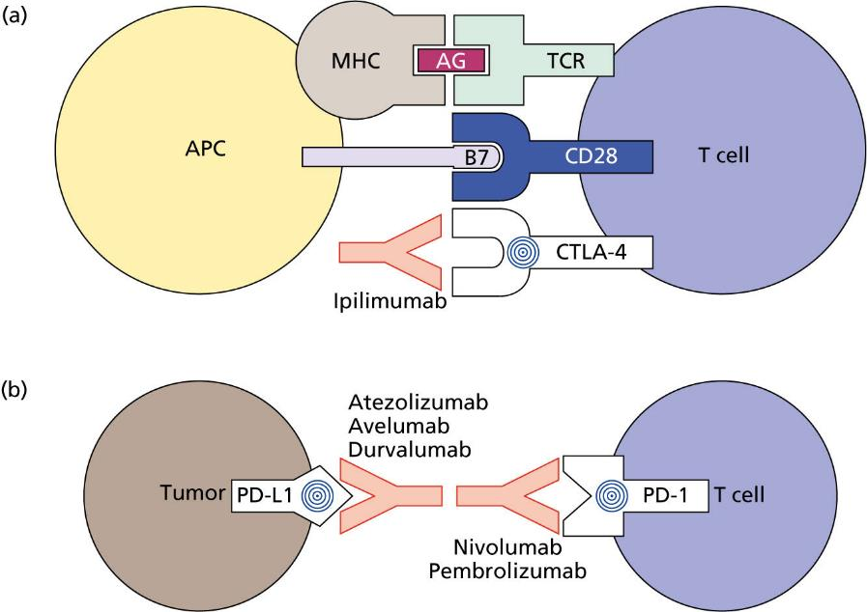
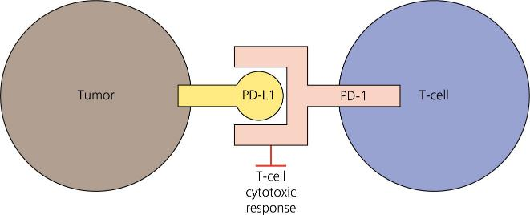
IMMUNE CHECKPOINTS O SEGNALI DI TOLLERANZA
INIBITORI
Pecorino 12.4, 12.5, 127

Slide 62
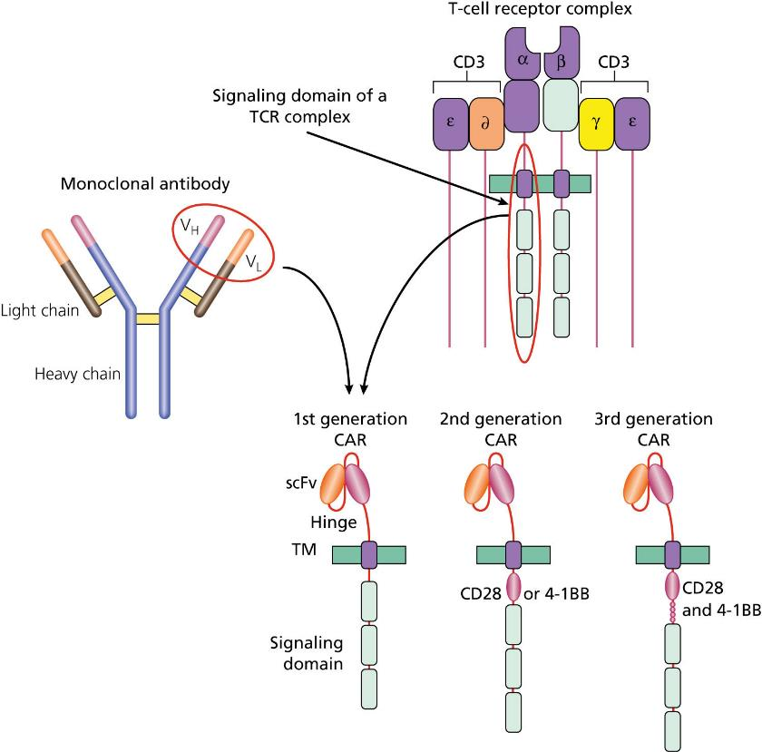
ANTICORPI BIVALENTI, CELLULE KILLER ADDESTRATE CON RECETTORE CHIMERICO (CAR-T)

Slide 63
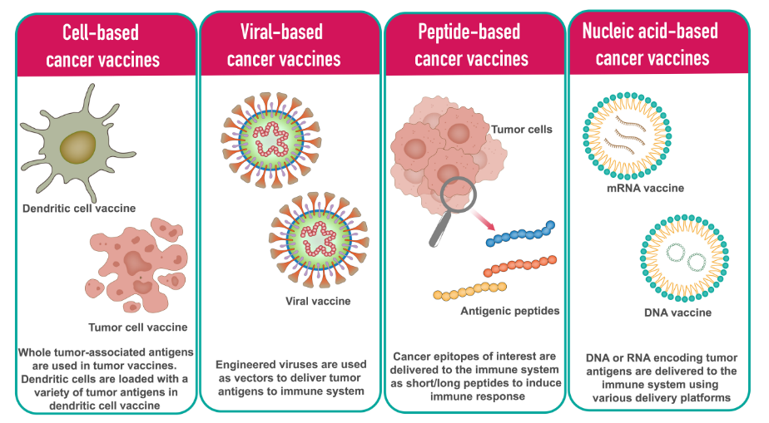
VACCINI A RNA CONTRO TUMORI
Biopsia del tumore
Sequenziamento del genoma tumorale
Selezione delle 34 mutazioni più importanti
Costruzione di un vaccino personalizzato a mRNA con le varianti identificate
Somministrazione al sistema immunitario insieme a inibitore del checkpoint

Slide 65
KINASI IN PRESTITO: DAI TUMORI ALLE MALATTIE RARE
Leniolisib -> PIK3CD e sindromi APDS
Alpelisib o taselisib -> PIKCA e sindromi PROS
Selumetinib -> MEK e Sclerosi tuberosa

Slide 66
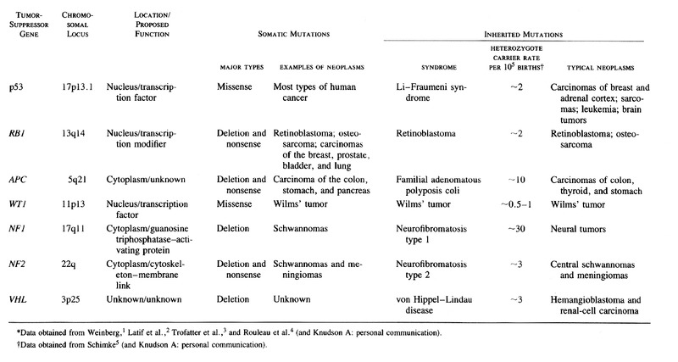

Slide 67
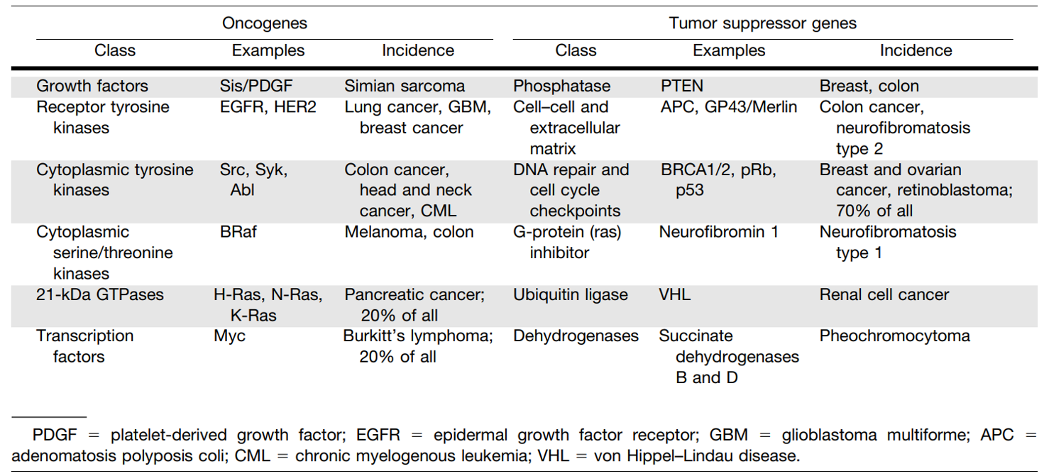
Gilles RJ J Nucl Med 2008

Slide 68
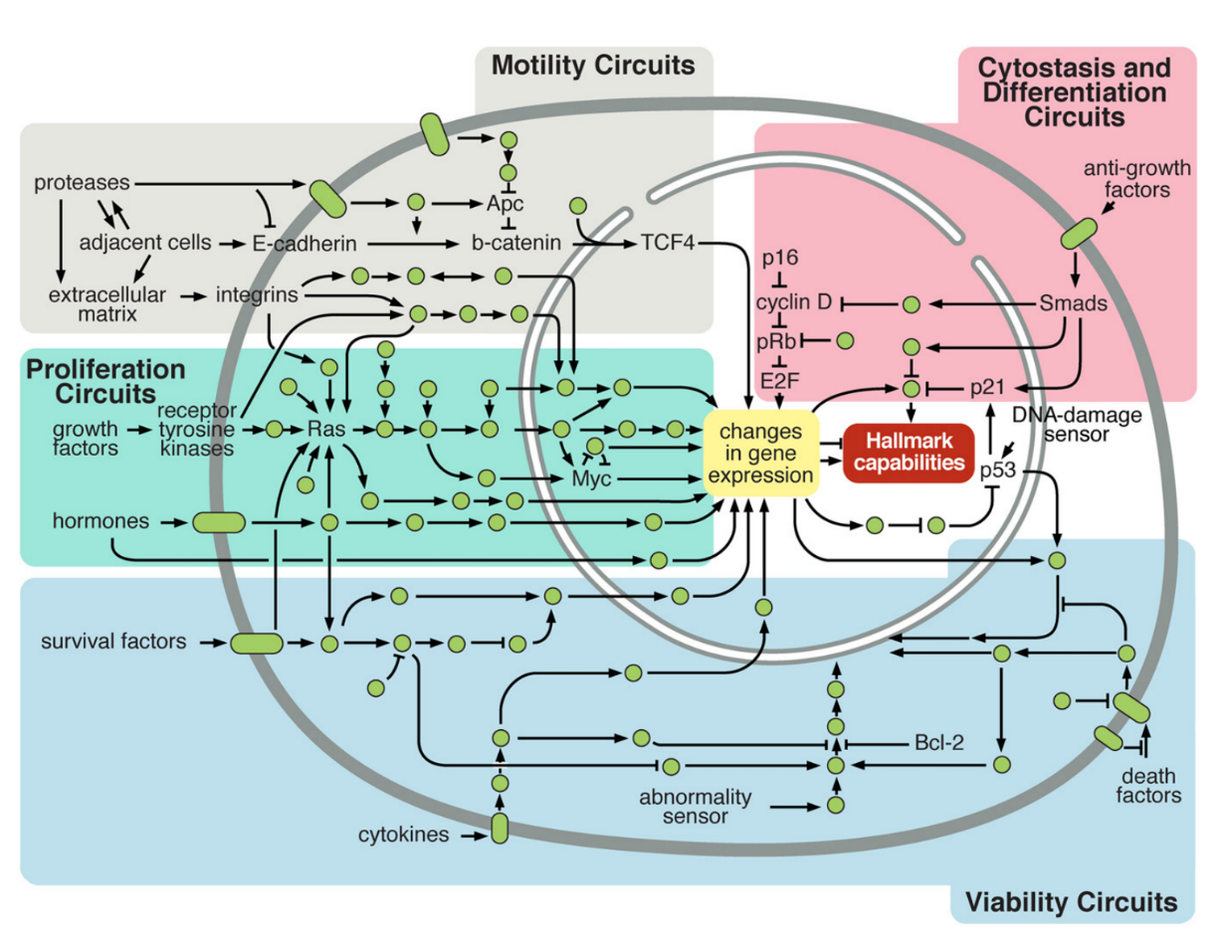

Slide 69
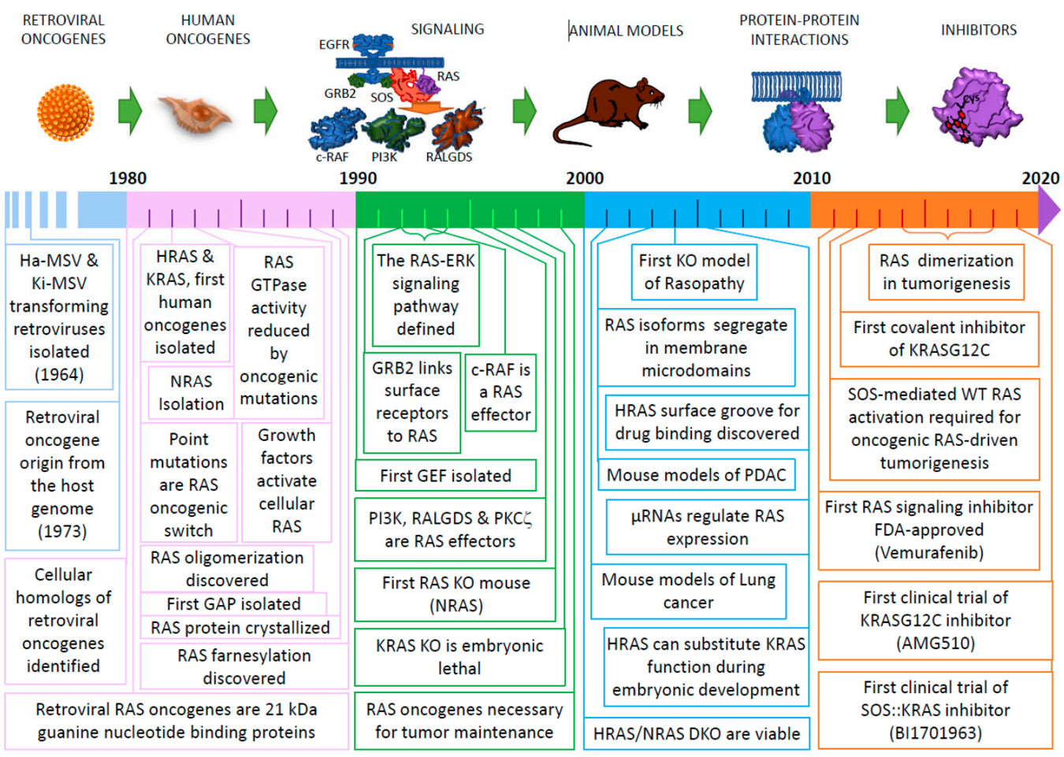
Fernández-Medarde, Genes 2021

Slide 70
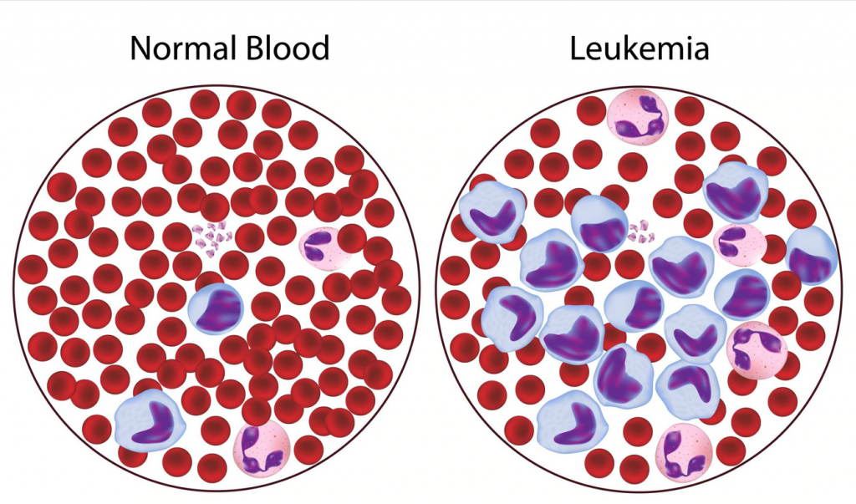
Leucemie linfatiche acute
Cellule immature proliferano in modo incontrollato nel midollo e fuoriescono nel sangue.
Derivate da linfociti B o T
La sintomatologia riflette il grado di infiltrazione del midollo osseo
(anemia, emorragie, dolori ossei, febbre) e la diffusione extramidollare (epatosplenomegalia, adenopatie periferiche e mediastiniche)
Sintomi aspecifici
Durata dei sintomi è breve

Slide 71
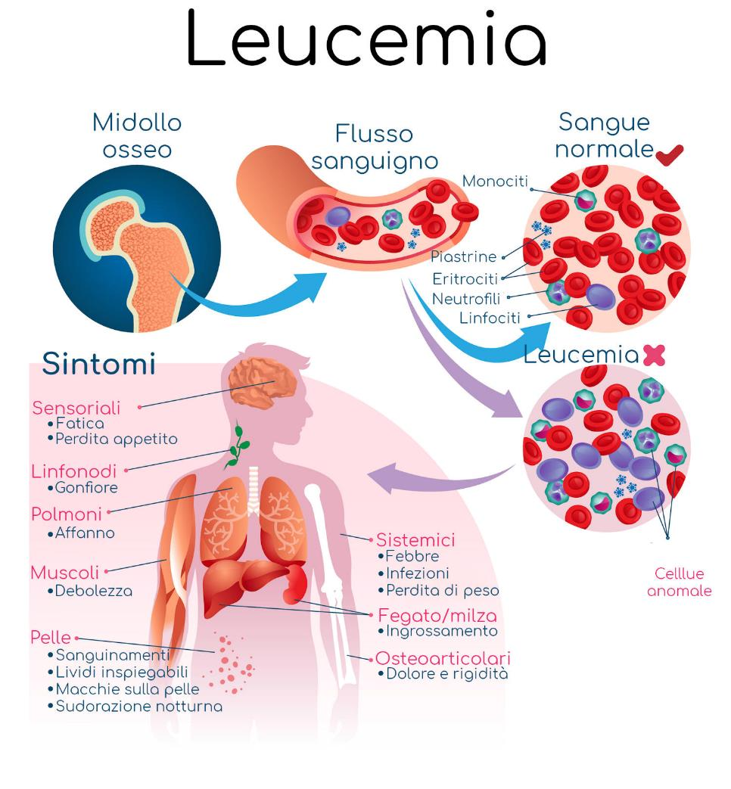

Slide 72
LEUCEMIA LINFATICA ACUTA
Fattori prognostici età, sesso, tipo, anomalie citogenetiche..
Terapia induzione, mantenimento per 2 anni
Profilassi dell’infiltrazione meningea
Evoluzione della terapia

Slide 73
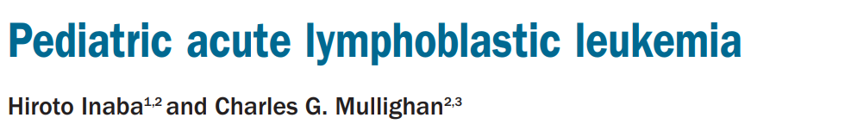
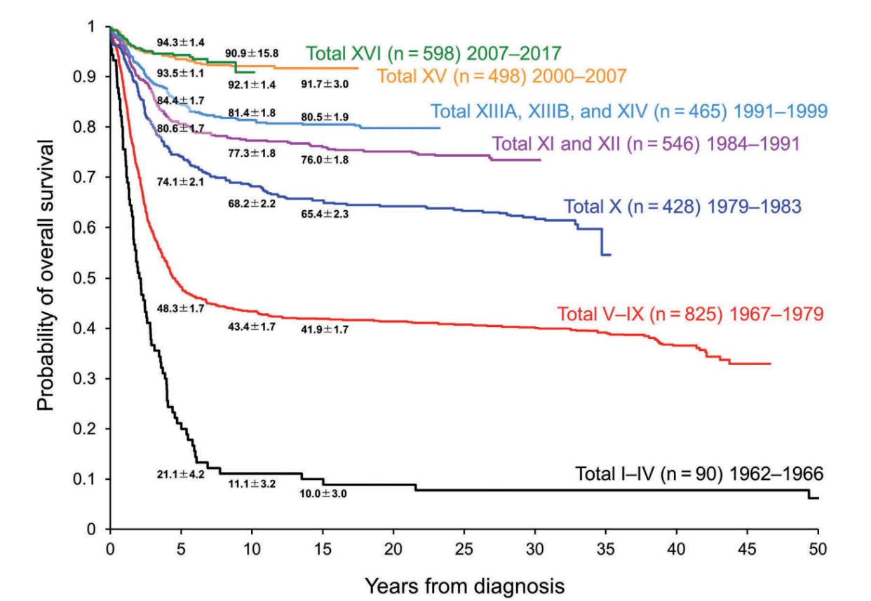
haematologica | 2020
Collaborazione internazionale per valutare protocolli
Intensità terapeutica in funzione della stratificazione del rischio
  Risposta a terapia (emocromo, citometria)
  Malattia residua minima
  Caratteristiche genomiche
Monitoraggio e cura infezione

Slide 74
EREDITARIETA’ NEOPLASIE
Sindromi ereditarie: quasi certezza della comparsa di neoplasie
(di solito recessive, spesso oncosoppressori)
Adenomatous Polyposis Coli (APC) T.colon, intestino, endometrio
Multiple Endocrine Neoplasia (MEN-1, MEN-2) oncogene RET → t. tiroide, paratiroidi, surrene, alter gh.endocrine, neurofibromatosi-macchie cafè au lait
Li Fraumeni (p53)
Retinoblastoma (Rb) (spesso bilaterale , ± osteosarcoma) (vedi figura)

Slide 75
Sindromi con instabilità genetica ereditaria
Deficit nei meccanismi di riparazione del DNA
Nucleotide Excision Repair (NER):
Xeroderma pigmentoso (tanti geni) errori nel NER
Recombination Repair (RR):
Atassia Teleangectasia (ATM sensor di danno, fosforila BRCA-1 e RAD51 che ripara DNA)
Hereditary Non Polyposis Colon Cancer (HNPCC) (geni MSH-2, MLH-1, MSH-6 = riparazione del mis-match – mancato appaiamento delle basi complementari)
Sindrome di Bloom – ridotto sviluppo (BLM = elicasi)
Anemia di Fanconi (BRCA-2 = FANC-D1 – legano RAD-51 che ripara DNA)
MISMATCH Repair (= riparazione del DNA per ricombinazione omologa)
Human Non Polyposis Colon Cancer (geni MSH-2, MLH-1, PMS-1,2)

Slide 76
Tumori “familiari”
(patogenesi multifattoriale, rischio 2-3 x):
T. colon, mammella (BRCA-1, 2 = EGFr), ovaio, cervello, melanomi.

Slide 77
PREDISPOSIZIONE NON EREDITARIA ALLE NEOPLASIE
- iperplasia endometrio, displasia cervice
- metaplasia bronchiale fumatori
- cirrosi—rigenerazione epatica
Infiammazione (Reactive Oxygen Intermediates: ROI→ instabilità genomica, attivazione COX-2) → colite ulcerosa,
M.di Crohn, gastrite, HBV, HCV, pancreatite cronica

Slide 78
CONDIZIONI PRE-CANCEROSE
- gastrite atrofica
- cheratosi solare
- colite ulcerosa cronica, adenoma villoso del colon
- leucoplachie cavità orale, vulva, pene
- leiomiomi
- adenomi pleomorfi

Slide 79
RNA virus (retrotrascritti, gag-pol-env, LTR)
CANCEROGENESI VIRALE
1) HTLV-1: T-CD4+ (latenza 50 anni, endemico in Giappone, carabi – infez T-linfociti)
gene Tax →inibiz. p16 e ATM
→stimola trascr. c-Fos, IL-2, GM-CSF
2) HCV: ca. fegato (flogosi cronica, rigeneraz. epatica….??)

Slide 80
DNA virus (integrazione [= inibizione della replicazione virale] nel DNA dell’ospite, possibile latenza per formaz. episomi, geni espressi dalla cell ospite → antigeni di superficie)
A) EPA-DNA-virus:
      HBV: ca. fegato
B) HERPES-virus:
1) EBV (Epstein Barr Virus)
2) HPV (Human Papilloma virus)
3) KS (sarcoma di Kaposi, può conseguire a HIV → p53)

Slide 81
A) EPA-DNA-VIRUS:
HBV: ca. fegato (virosi endemica in Africa, estremo oriente)
proteina HBx lega p53 + flogosi…
+ Aflatossina
B) HERPES-virus:
1) EBV (Epstein Barr Virus)
EBV→ CD21 (recettore di cell B)
EBNA-2 (gene virale) → cicline, SRC (TK)
→LMP-1 (latent membrane protein) = CD40 (rec per THelper) →immortalizzate
mononucleosi
linfoma di Burkitt (+ malaria) → + t8;14 - MYC
linfomi a cell. B in immunodepressi (HIV, ecc.)
carcinoma naso-faringeo (Cina meridionale)
linfoma di Hodgkin (?): [c.di Sterberg(=B linf)→ citochine → prolif linfociti T, B]

Slide 82
B) HERPES-virus:
2) HPV (Human Papilloma virus)
HPV 1, 2, 4, 6, 7, 11, ecc. → verruche, papillomi
(DNA virale → episomi)
HPV 16, 18, 31, ecc → carcinoma della cervice uterina
DNA virale → in corrisp. della open reading frame E1/E2 virale si integra nel genoma→ →perdita controllo E2→ iperespressione di HPV-E6, HPV-E7→
→ attivaz. telomerasi
→ inibizione p53 (anche nel Sarcoma di Kaposi)
→ ….+ fumo…+ estrogeni → metaplasia → displasia→ ca. in situ → carcinoma

Slide 83
Biomarkers nei tumori
(valore prognostico/predittivo)

Slide 84
1) Antigeni oncofetali (tumore associati)
CEA (antigene carcino embrionario):
ca. colon, polmone, fegato, stomaco, pancreas, mammella
(anche: cirrosi alcolica, epatite, m. di Crohn)
AFP (alfa-feto proteina):
ca. fegato, testicolo
(anche: cirrosi, epatite, sofferenza fetale in gravidanza)
2) Antigeni tumore specifici:
PSA, PSMA (prostate specific antigen, M-membrane): ca. prostata
Immunoglobuline: plasmocitoma
Ormoni specifici:
-serotonina, cromogranina, ecc.: sindrome. da carcinoide,
altri NETs (Neuroendocrine Tumors
altri

Slide 85
Molecular biomarkers in colorectal cancers

Slide 86
Molecular biomarkers in breast cancer

Slide 87
Molecular biomarkers in lung cancers

Slide 88
Biopsie liquide:
1- Circulating tumor DNA (ctDNA)
2)- Circulating tumor cells (CTCs)
3)- Exosomes: vescicole circolanti (Evs)
(30-200 nm in plasma [100 x 10⁶ per ml ],
urine, liq.cerebro-spinale) contenenti DNA, RNA )

